Slide 1







TOÁN

Slide 2



1

Slide 3


ĐỐ BẠN
ĐỐ BẠN
TRÒ CHƠI:
TRÒ CHƠI:
Học sinh lắng nghe câu hỏi từ giáo viên và giơ tay phát biểu đáp án. Ai trả lời đúng thì sẽ nhận được 1 điểm cộng.

Slide 4
38 + 5 = ?
43

Slide 5
23 l + 23 l = ?
46 l

Slide 6
22 kg + 28 kg = ?
50 kg

Slide 7










Slide 8

1
Đặt tính rồi tính.
41 + 19
67 + 3
76 + 14
41
19
67
3
76
14
+
+
+
60
70
90

Slide 9
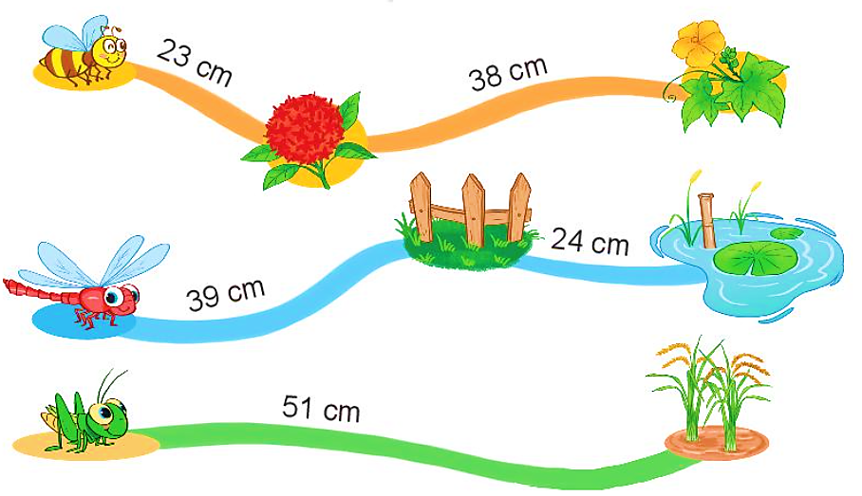
2
Đường bay của bạn nào dài nhất?
→ Vậy đường bay của bạn chuồn chuồn dài nhất.
26
61cm
26
63cm

Slide 10
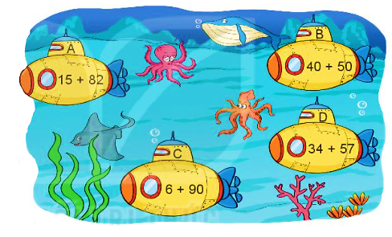
2
Nêu tên các tàu ngầm theo thứ tự kết quả của phép tính từ bé đến lớn.
26
90
26
97
26
26
91
96
26
26
26
26
B
D
C
A

Slide 11
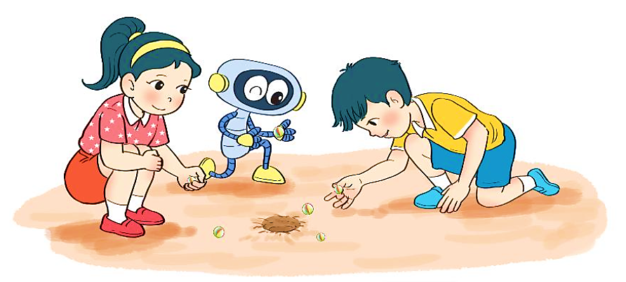
3
Nam có 38 viên bi. Rô-bốt có 34 viên bi. Hỏi Nam và Rô-bốt có tất cả bao nhiêu viên bi?
Bài giải
Nam và Rô-bốt có tất cả số viên bi là:
38 + 34 = 72 (viên bi)
Đáp số: 72 viên bi.

Slide 12
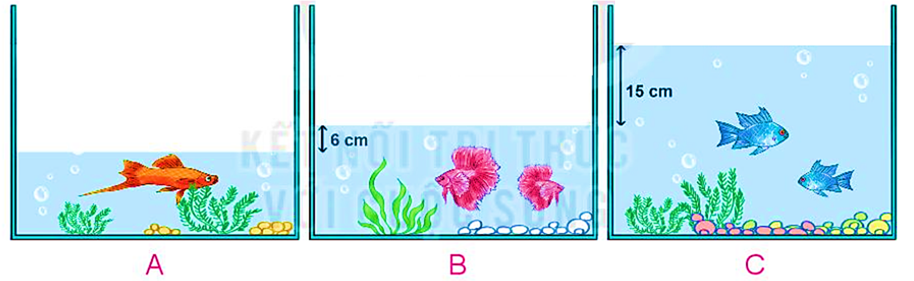
4
Ba bể cá A, B, C có mực nước khác nhau như hình vẽ dưới đây.
5 cm
15 cm
? cm
6 cm
A
B
C
a) Mực nước ở bể B cao hơn mực nước ở bể A bao nhiêu xăng-ti-mét?
b) Mực nước ở bể C cao hơn mực nước ở bể A bao nhiêu xăng-ti-mét?
c) Sau khi bạn Nam bỏ thêm một số hòn đá cảnh vào bể B thì mực nước ở bể B tăng thêm 5 cm. Hỏi lúc này mực nước ở bể B cao hơn mực nước ở bể A bao nhiêu xăng-ti-mét?
6cm + 5cm =
11cm

Slide 13












